Slide 1
網頁製作工具與應用
JoLin -林湘筠

Slide 2
Emmet
http://emmet.io/

Slide 3
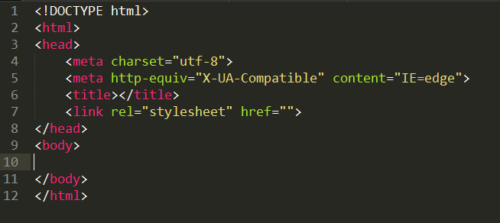
請問這幾行code要用多少按鍵?
189
150
5
請問這幾行code要花多久的時間?
30秒
3分鐘
5分鐘
答案: 只要三秒鐘不到

Slide 4
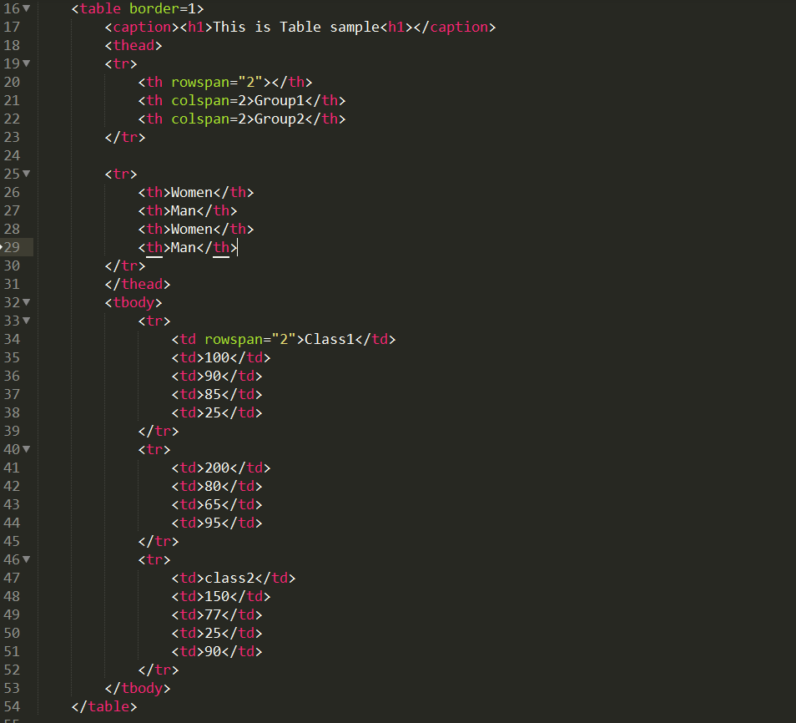
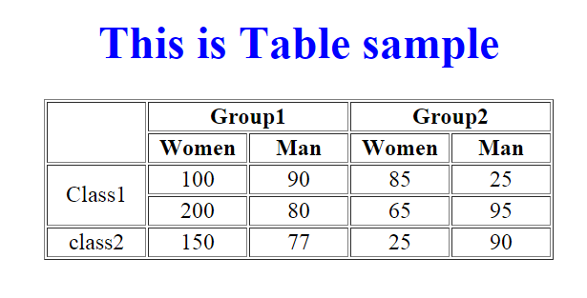
Notes:
homework_table.html

Slide 5
人生不應該把時間浪費在 重複的事情上

Slide 6
Emmet – 超強的小叮噹 一行code + Tab =
多PO兩篇IG

Slide 7
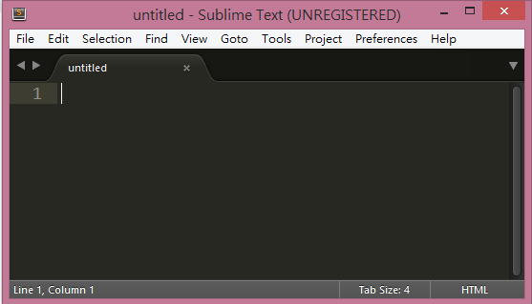
怎麼開始emmet?
Install Package Control (詳細請參考 SublimText 安裝使用說明.pptx)
Install Package / 選擇安裝 EMMET 套件
開啟檔案 ，並將檔案設定為 HTML格式
Click Here

Slide 8
第一次接觸

Slide 9
HTML5 + [tab]
! + [tab]

Slide 10

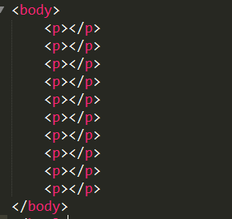
我要打十個 - 產生多個項目

Slide 11
P*10 + [tab]

Slide 12

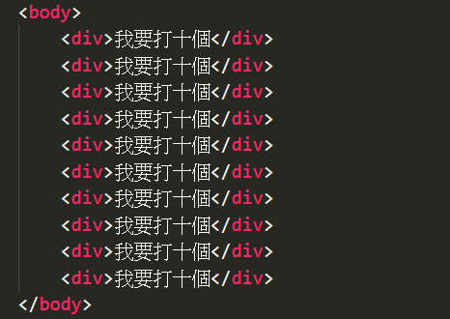
我要打十個 – 加入內容

Slide 13
div{我要打十個}*10

Slide 14
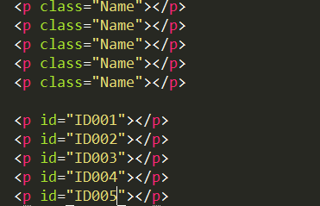
加入id與Class (類別名)
標籤.class Name => p.Name
標籤.ID => p#ID001

Slide 15
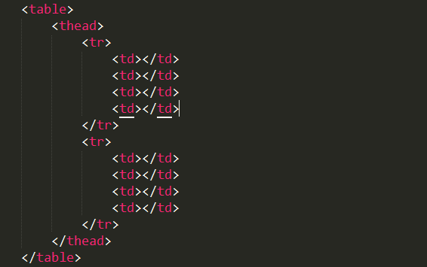
加上子標籤
母標籤>子標籤
請注意左右不可以有空白喔
Notes:
emmet_ChildTag.html

Slide 16
div*5+p*2
加入同一層次的標籤
請注意左右不可以有空白喔

Slide 17
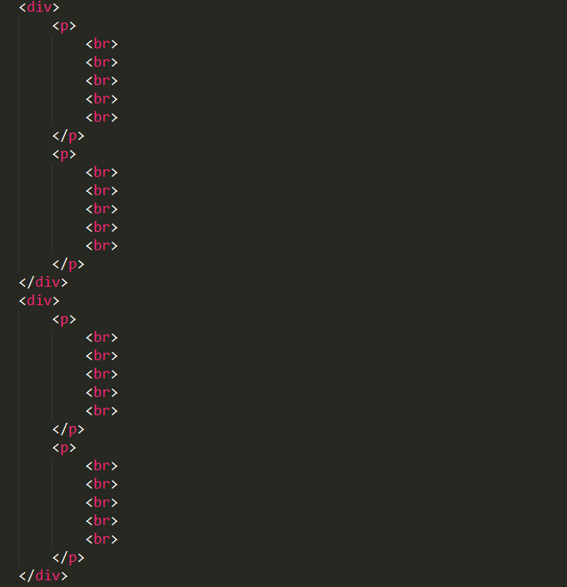
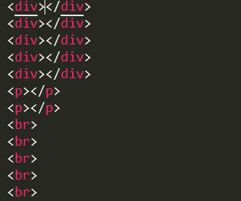
以下這兩個有甚麼不一樣?
A. div*5>p*2>br*5
B. div*5+p*2+br*5

Slide 18
標籤[屬性=屬性]
不需要引號
Notes:
emmet_attribute.html

Slide 19
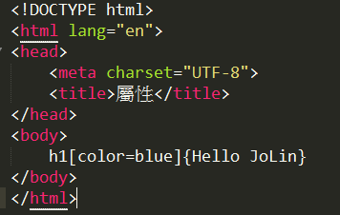
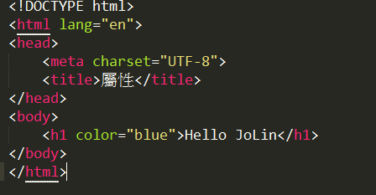
標籤屬性 - 範 例

Slide 20
(標籤A>標籤B)+(標籤1>標籤2)
群組化標籤
請注意左右不可以有空白喔

Slide 21
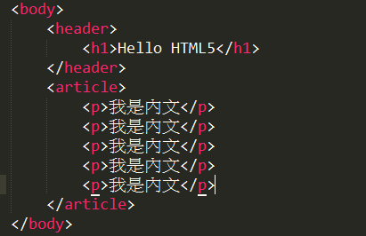
群組化標籤 - 範 例
(header>h1{Hello HTML5})+(article>p{我是內文}*5)

Slide 22
定義項目編號
ul>li.item$編號

Slide 23
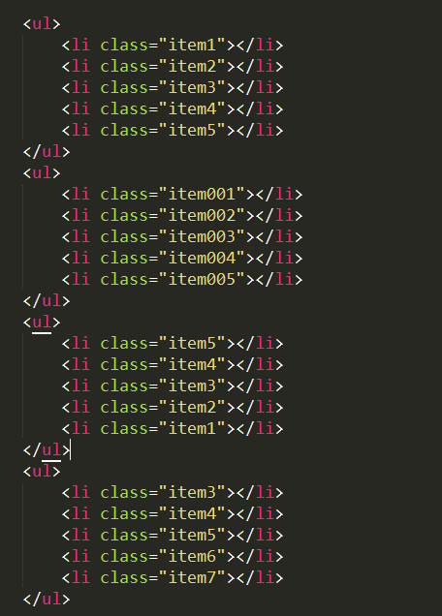
項目編號 - 範例
ul>li.item$*5
ul>li.item$$$*5
ul>li.item$@-*5
ul>li.item$@3*5

Slide 24
快速鍵
（快速鍵的部分有可能跟原先的編輯器或電腦的一些應用程式有衝突而無法使用）
Tab：展開縮寫
Ctrl+Alt+→：將游標移動到下一個可以輸入屬性或值的地方。
Ctrl+Alt+←：將游標移動到上一個可以輸入屬性或值的地方。
Ctrl+D：選取一整個標籤（包含標籤的起始與結束）。
Shift+Ctrl+.：選取下一個標籤或屬性。
Shift+Ctrl+,：選取上一個標籤或屬性。
Ctrl+/：將選取的部分變成註解。

Slide 25
常用的EMMET指令
HTML5 + [tab] / ! + [tab]
標籤*數量+ [tab] : 同時加入多個標籤
標籤{內文}
標籤.class Name / 標籤.ID
標籤1 + 標籤2 ： 加入同一層次的標籤
標籤1 > 標籤2 ：加入子標籤
標籤[屬性=屬性] ：為標籤加上屬性
(標籤A>標籤B)+(標籤1>標籤2)： 群組化標籤
ul>li.item$編號 ： 定義項目編號

Slide 26
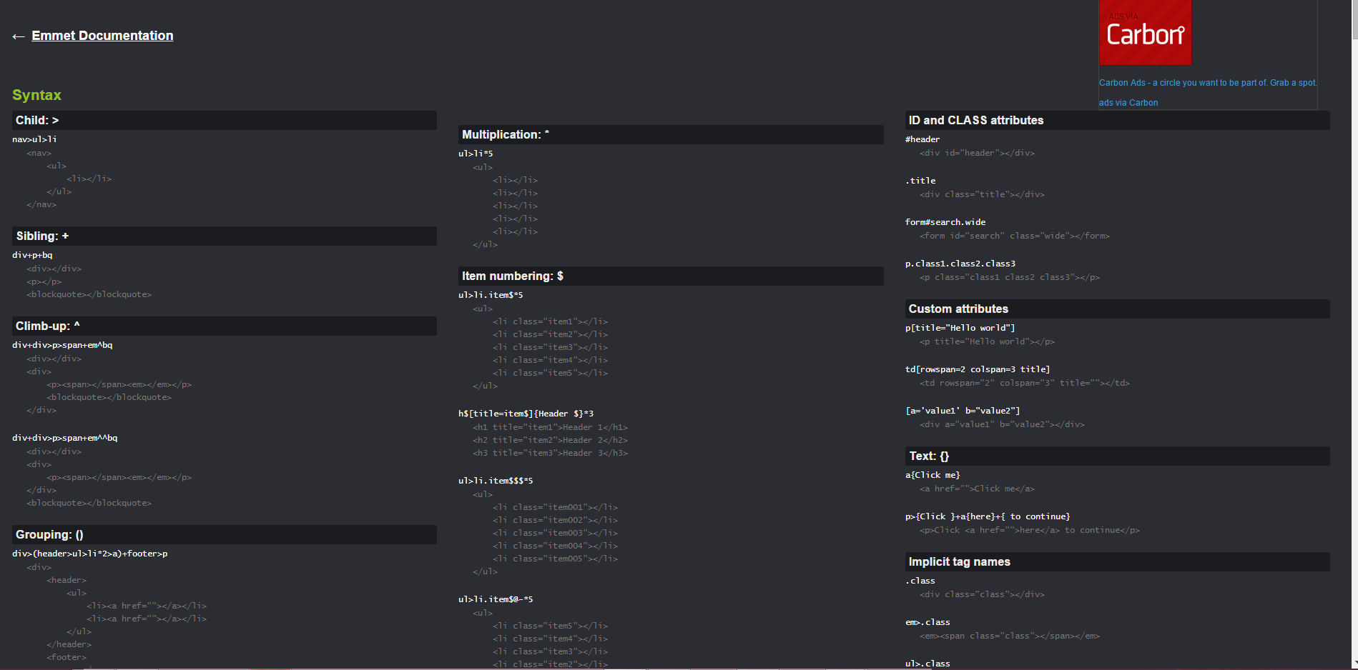
Emmet線上字典
http://docs.emmet.io/cheat-sheet/

Slide 27
更多連結
Emmet Documentation
Emmet 網頁開發界的超跑
使用 Emmet 生成 HTML 的語法詳解(簡中)
Emmet語法大全

Slide 28
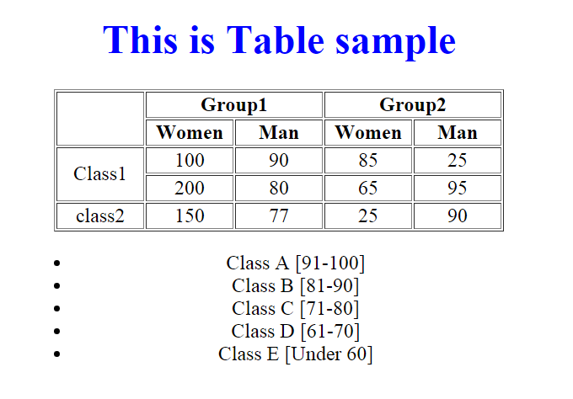
請利用EMMET指令完成這個畫面的製作

Slide 29
接下來… 介紹一下其他好用的工具

Slide 30

GitHub 架站教學
https://www.youtube.com/watch?v=mkGJB3PEdNU

Slide 31
GitHub
提供的Git版本控管服務
完整記錄整個開發的過程
紀錄版本變化而所產生的功能
修改的歷程，變更的追蹤
還原部適當的變化
版本差異的比對
多人共同開發進行版本控制
協同作業
分支合併
版本控管流程
公開的程式碼分享平台，若不想公開請付錢
資料來源 ：http://www.slideshare.net/WillHuangTW/github-51844049?qid=549d05f1-152d-40ad-917c-776a301ed8d5&v=qf1&b=&from_search=1

Slide 32
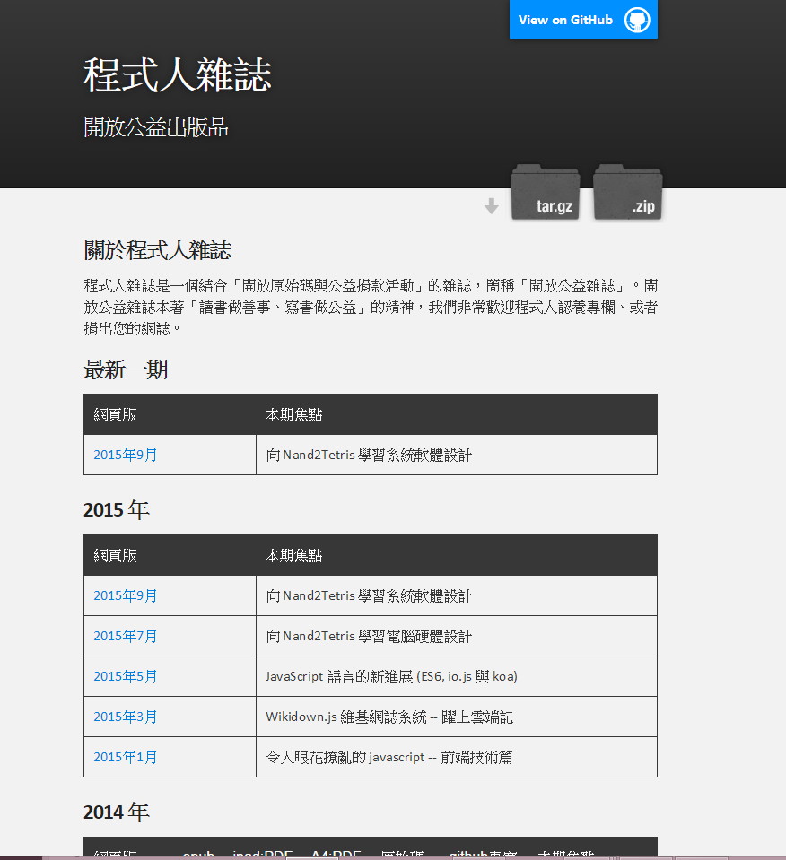
Git Hub 網站
程式人雜誌 http://programmermagazine.github.io/home/

Slide 33
如何開始?
下載Git程式，並安裝到電腦當中 https://git-scm.com/download/win
GitHub 網站，註冊帳號 https://github.com/

Slide 34
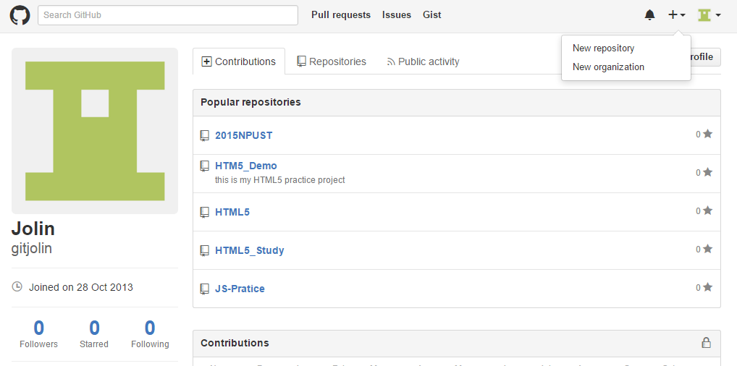
建立Github專案

Slide 35
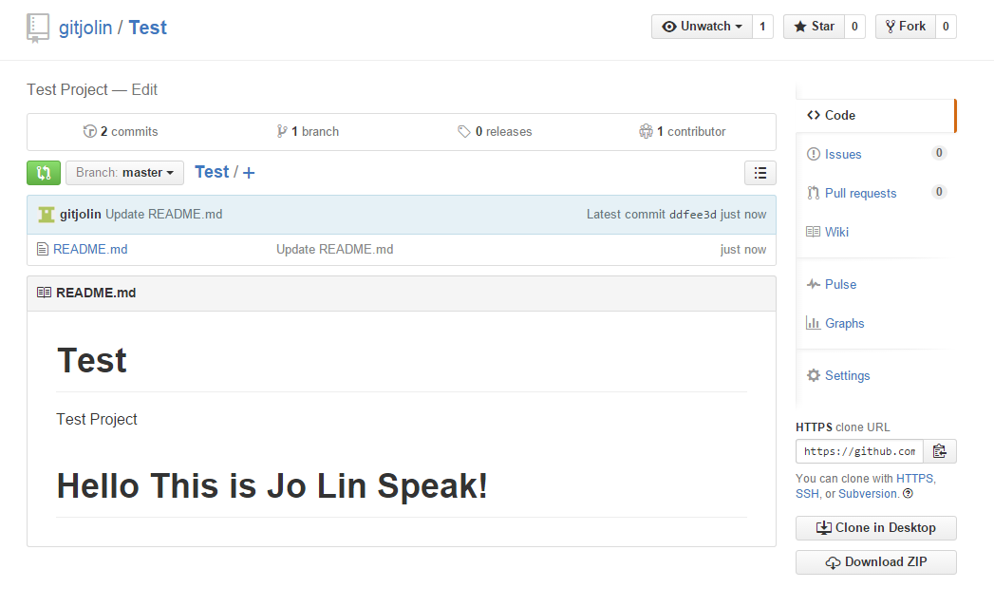
專案網址

Slide 36
上傳local 網站資料到server
cd /d/gitTest/NPUST01 //切換資料夾
git add –A //將資料夾當中所有資料加入上傳的LIST 當中
ls // 列出資料夾的目錄
git commit -a -m “commit1” //提交更新到儲存庫 , “”當中為要記載的文字
git config --global user.email “marges0311@gmail.com” // 設定帳號資料(你在GITHUB用的MAIL)
git config --global user.name “gitjolin“ //設定帳號資料 (你在GITHUB中的帳號)
git commit -a -m “commit1“//提交更新到儲存庫 , “”當中為要記載的文字
git push origin gh-page //開始提交

Slide 37
顯示網頁
http://gitjolin.github.io/NPUST01/GitSample.html
Git Hub Name
Folder Name
File Name

Slide 38
Git Hub 好文共享
30天精通Git版本控管 http://ithelp.ithome.com.tw/ironman6/player/doggy/dev/1
Git達人教你搞懂GitHub基礎觀念 http://www.ithome.com.tw/news/95283
臺灣首位GitHub設計師現身說法：GitHub就是開發者的作品集 http://www.ithome.com.tw/news/95284

Slide 39
GIT Hub 聊天室
請大家註冊git hub 帳號
並加入以下 Git Hub 的聊天室
https://gitter.im/gitjolin/NPUST_MIS2015?utm_source=share-link&utm_medium=link&utm_campaign=share-link

Slide 40
接下來 … Special Bonus

Slide 41
網頁製作工具
CodePen：https://codepen.io/
Code cademy：http://www.codecademy.com/tracks/web
Emmet Documentation : http://docs.emmet.io/abbreviations/syntax/

Slide 42
網頁素材
網頁色碼表: http://rhinejo.myweb.hinet.net/home/color/color-cord.html
UI Parade (素材製作) ：http://livetools.uiparade.com/index.html
材質背景 ：http://subtlepatterns.com/
Icon 下載：
Icon Archive: http://www.iconarchive.com/
Easy Icon : http://www.easyicon.net/language.zh-tw/
Icon Finder ：https://www.iconfinder.com/
Free pik：http://cn.freepik.com/

Slide 43
網頁製作的工具網站-聲音下載
音樂聲音：
20 個免費下載創用 CC 授權音樂的網站彙整： http://free.com.tw/creative-common-music-download/
[教學] 如何從 SoundCloud 等線上平台下載音樂？http://free.com.tw/how-do-i-download-sound-from-soundcloud/

Slide 44
特別推薦 獨家珍藏 小心服用
前端資源懶人包：https://docs.google.com/document/d/13nK_XY9u5uIleTpSCw88lMupzgCSwXd6j6je44eLhMQ/edit
工具下載：
免費資源網站：http://free.com.tw/
阿榮福利味：http://www.azofreeware.com/

Slide 45

謝謝 大家

